Slide 1

Фонд развития моногородов
Меры поддержки и возможности
www.frmrus.ru Март 2017 года

Slide 2
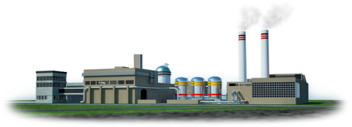
Стратегическое развитие и государственная поддержка моногородов
Рабочая группа по модернизации моногородов при Правительственной комиссии по экономическому развитию и интеграции;
ФОИВы
Региональные органы исполнительной власти,
Органы местного самоуправления,
Инвесторы
Фонд развития моногородов
МИССИЯ ФОНДА:
формирование условий для привлечения инвестиций
и создания новых рабочих мест в моногородах
НОРМАТИВНАЯ БАЗА:
  Постановление Правительства Российской Федерации от 11 ноября 2014 г. № 1186 «О предоставлении из федерального бюджета в 2014 – 2017 годах субсидии некоммерческой организации «Фонд развития моногородов»
  Распоряжение Правительства Российской Федерации
  от 29 июля 2014 г. № 1398-р «Об утверждении перечня монопрофильных муниципальных образований Российской Федерации (моногородов)»
  Некоммерческая организация «Фонд развития моногородов» создана 9 октября 2014 года.
  Учредитель Фонда – Банк развития и внешнеэкономической деятельности «ВНЕШЭКОНОМБАНК».
  Председатель наблюдательного совета Фонда – Первый заместитель Руководителя Аппарата Правительства Российской Федерации – Акимов М.А.

Slide 3




Основные меры поддержки моногородов со стороны Фонда
Финансовые меры поддержки
Софинансирование расходов по строительству и (или) реконструкции объектов инфраструктуры, необходимых для реализации новых инвестиционных проектов
Участие в реализации новых инвестиционных проектов
Нефинансовые меры поддержки
Формирование команд, управляющих проектами развития моногородов,
и организация их обучения
Выполнение функции проектного офиса по развитию моногородов

Slide 4
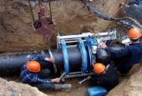
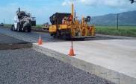
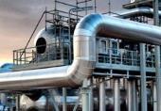
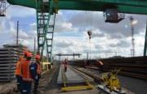
Софинансирование Фондом объектов инфраструктуры
Мандат Фонда
Условия предоставления поддержки Фондом
Инфраструктура должна предназначаться исключительно для новых инвестиционных проектов
Фонд безвозмездно предоставляет средства бюджету субъекта Российской Федерации в размере
до 95 % от стоимости объектов инфраструктуры с утверждением КПЭ (рабочие места и инвестиции)
Новый инвестиционный проект не должен быть связан с деятельностью градообразующего предприятия
Какие объекты инфраструктуры можно заявить в Фонд?
Объекты внешней инженерной инфраструктуры
для новых инвестиционных проектов
Объекты транспортной инфраструктуры
(необходимые для ввоза сырья и вывоза готовой продукции)
Водоснабжение
Автомобильные
дороги
Водоотведение
Теплоснабжение
Электроснабжение
Железные дороги
Газоснабжение
Созданные объекты инфраструктуры учитываются на балансе Субъекта РФ или муниципалитета моногорода

Slide 5
Как Субъекту РФ заявиться на получение поддержки Фонда для строительства инфраструктуры?
Подготовить информацию о готовности новых инвестиционных проектов и объектов инфраструктуры, необходимых для их реализации. Субъект РФ направляет обращение и указанную информацию в Рабочую группу по модернизации моногородов при Правительственной комиссии по экономическому развитию и интеграции (далее – РГ).
При положительном решении РГ – моногород передается для работы в Фонд.
Фонд и субъект РФ заключают генеральное соглашение о сотрудничестве*.
Субъект РФ при консультационной поддержке Фонда готовит Заявку на софинансирование расходов мероприятий по созданию объектов инфраструктуры.
Фонд в течение 25 рабочих дней проводит комплексную оценку Заявки и принимает решение о софинансировании расходов субъекта РФ.
Фонд и субъект РФ заключают соглашение о софинансировании**.
*Нефинансовое соглашение
** Финансовое соглашение

Slide 6
Участие Фонда в реализации инвестиционных проектов
Мандат Фонда
Форма участия
Предоставление процентного займа
Вхождение в капитал компании-инициатора (не более 49%)
Условия предоставления поддержки Фондом
Сумма - от 100 до 1000 млн. руб.
Ставка - 5 % годовых
Срок – до 8 лет
Участие собственными средствами инициатора в проекте - не менее 15%
Отсрочка по выплате займа - не более 3 лет
Наличие обеспечения
Ограничения
Участие Фонда в проекте не более 40%
Средства Фонда могут быть направлены только на капитальные вложения
Наличие заключенного с Субъектом РФ Генерального соглашения
Наличие заключенного с Субъектом РФ соглашения о софинансировании расходов на создание инфраструктуры в конкретном моногороде
Требования к проекту и инициатору (заемщику)
Отсутствие зависимости от деятельности градообразующего предприятия
Инициатор (заемщик) – юридическое лицо, резидент РФ
Отсутствие у заемщика просроченной задолженности перед бюджетом и фондами
Проект должен реализовываться в границах моногорода

Slide 7
Как Инициатору заявиться на получение поддержки Фонда для финансирования своего инвестиционного проекта?
Убедиться, что между субъектом РФ и Фондом заключено генеральное соглашение и соглашение о софинансировании инфраструктуры в моногороде, в котором планируется реализация инвестиционного проекта
Проверить деятельность инициатора, а также проект на соответствие требованиям Фонда (требования и комплект необходимых документов указаны в сети Интернет по адресу Фонда www.frmrus.ru/Документы/внутренние документы/)
Подготовить комплект документов в соответствии с Методическими указаниями по подготовке комплекта документов для участия отборе инвестиционных проектов, планируемых к реализации с использованием средств Фонда
Направить в Фонд заявку с приложением комплекта документов в соответствии с пунктом 3
Фонд в срок не более 65 рабочих дней проводит предварительную и комплексную оценку инвестиционного проекта и принимает решение о целесообразности участия Фонда в финансировании инвестиционного проекта
Фонд и Инициатор заключают соглашение об участии в реализации инвестиционного проекта

Slide 8
Софинансирование Фондом объектов инфраструктуры
Моногорода, в отношении которых заключены генеральные соглашения по состоянию на 01.03.2017
№ ПП | НАИМЕНОВАНИЕ МОНОГОРОДА | № ПП | НАИМЕНОВАНИЕ МОНОГОРОДА | № ПП | НАИМЕНОВАНИЕ МОНОГОРОДА
1 | НАДВОИЦЫ (Республика Карелия) | 29 | КРАСНОВИШЕРСК (Пермский край) | 57 | БЕЛОРЕЦК (Республика Башкортостан)
2 | НАБЕРЕЖНЫЕ ЧЕЛНЫ (Республика Татарстан) | 30 | ПИКАЛЕВО (Ленинградская область) | 58 | НЕФТЕКАМСК (Республика Башкортостан)
3 | АНЖЕРО-СУДЖЕНСК (Кемеровская область) | 31 | КИРОВСК (Мурманская область) | 59 | УЧАЛЫ (Республика Башкортостан)
4 | КРАСНОТУРЬИНСК (Свердловская область) | 32 | УСТЬ-КАТАВ (Челябинская область) | 60 | БЛАГОВЕЩЕНСК (Республика Башкортостан)
5 | ЮРГА (Кемеровская область) | 33 | ВЫКСА (Нижегородская область) | 61 | ПАРФИНО (Новгородская область)
6 | ЛУЗА (Кировская область) | 34 | ЗАРИНСК (Алтайский край) | 62 | НОРИЛЬСК (Красноярский край)
7 | КАМЕШКОВО (Владимировская область) | 35 | НОВОАЛТАЙСК (Алтайский край) | 63 | ДОНЕЦК (Ростовская область)
8 | ЧЕРЕПОВЕЦ (Вологодская область) | 36 | ДОРОГОБУЖ (Смоленская область) | 64 | КРАСАВИНО (Вологодская область)
9 | КУМЕРТАУ (Республика Башкортостан) | 37 | ГУКОВО (Ростовская область)
10 | ПГТ.СЕЛЕНГИНСК (Республика Бурятия) | 38 | НАВОЛОКИ (Ивановская область)
11 | БЕЛАЯ ХОЛУНИЦА (Кировская область) | 39 | ВИЧУГА (Ивановская область)
12 | КАСПИЙСК (Республика Дагестан) | 40 | САРАПУЛ (Удмуртская Республика)
13 | ЗЕЛЕНОДОЛЬСК (Республика Татарстан) | 41 | ВОТКИНСК (Удмуртская Республика)
14 | ЧЕГДОМЫН (Хабаровский край) | 42 | ТУТАЕВ (Ярославская область)
15 | КАНАШ (Чувашская Республика) | 43 | ЧАПАЕВСК (Самарская область)
16 | КИСЕЛЕВСК (Кемеровская область) | 44 | СЕВЕРОДВИНСК (Архангельская область)
17 | КАЛТАН (Кемеровская область) | 45 | СОКОЛ (Вологодская область)
18 | ТАШТАГОЛ (Кемеровская область) | 46 | АЛАТЫРЬ (Чувашская Республика)
19 | ПОС. МУНДЫБАШ (Кемеровская область) | 47 | ШУМЕРЛЯ (Чувашская Республика)
20 | АША (Челябинская область) | 48 | ГОРОХОВЕЦ (Владимирская область)
21 | ДИМИТРОВГРАД (Ульяновская область) | 49 | КАРАЧЕВ (Брянская область)
22 | УСОЛЬЕ-СИБИРСКОЕ (Иркутская область) | 50 | НОВОКУЗНЕЦК (Кемеровская область)
23 | НОВОТРОИЦК (Оренбургская область) | 51 | ГЛАЗОВ (Удмуртская Республика)
24 | КРАСНОКАМЕНСК (Забайкальский край) | 52 | СОЛЬ-ИЛЕЦК (Оренбургская область)
25 | БЕЛЕБЕЙ (Республика Башкортостан) | 53 | МИАСС (Челябинская область)
26 | ТОЛЬЯТТИ (Самарская область) | 54 | ТЕЙКОВО (Ивановская область)
27 | БАЙКАЛЬСК (Иркутская область) | 55 | СВЕТЛОГОРЬЕ (Приморский край)
28 | ТЕПЛАЯ ГОРА (Пермский край) | 56 | ЕМВА (Республика Коми)

Slide 9
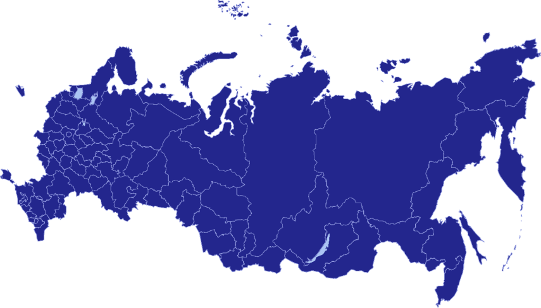
Софинансирование Фондом объектов инфраструктуры
Моногорода присутствия (заключены соглашения о софинансировании инфраструктуры) по состоянию на 01.03.2017
НАДВОИЦЫ
(РЕСПУБЛИКА КАРЕЛИЯ)
ЛУЗА
(КИРОВСКАЯ ОБЛАСТЬ)
ЧЕРЕПОВЕЦ
(ВОЛОГОДСКАЯ ОБЛАСТЬ)
БЕЛАЯ ХОЛУНИЦА
(КИРОВСКАЯ ОБЛАСТЬ)
КАМЕШКОВО
(ВЛАДИМИРСКАЯ ОБЛАСТЬ)
ДИМИТРОВГРАД
(УЛЬЯНОВСКАЯ ОБЛАСТЬ)
КУМЕРТАУ
(РЕСПУБЛИКА БАШКОРТОСТАН)
КАСПИЙСК
(РЕСПУБЛИКА ДАГЕСТАН)
ЗЕЛЕНОДОЛЬСК
(РЕСПУБЛИКА ТАТАРСТАН)
БЕЛЕБЕЙ
(РЕСПУБЛИКА БАШКОРТОСТАН)
КАНАШ
(ЧУВАШСКАЯ РЕСПУБЛИКА)
АНЖЕРО-СУДЖЕНСК
(КЕМЕРОВСКАЯ ОБЛАСТЬ)
КРАСНОТУРЬИНСК
(СВЕРДЛОВСКАЯ ОБЛАСТЬ)
СЕЛЕНГИНСК
(РЕСПУБЛИКА БУРЯТИЯ)
НАБЕРЕЖНЫЕ ЧЕЛНЫ
(РЕСПУБЛИКА ТАТАРСТАН)
ЮРГА
(КЕМЕРОВСКАЯ ОБЛАСТЬ)
ТАШТАГОЛ
(КЕМЕРОВСКАЯ ОБЛАСТЬ)

Slide 10
Формирование проектных команд и организация их обучения
Цель формирования и обучения проектных команд
создание единой команды по работе в моногороде, включение в данную работу всех заинтересованных сторон, в том числе представителей органов региональной власти и местного самоуправления, представителей бизнеса, осуществляющего свою деятельность на территории моногорода.
развитие межведомственного взаимодействия, управленческих и проектных компетенций.
планирования и реализация мероприятий, направленных на развитие моногорода, диверсификацию экономики, создание рабочих мест и привлечение инвестиций, в том числе с учетом лучших российских и зарубежных практик.
УСЛОВИЯ
на основании заявки субъекта РФ Фонд формирует проектную команду и организует ее обучение (требования по составу команды изложены в Положении об обучении)
за счет средств Фонда финансируется обучение проектной команды из 5 человек
ПРОГРАММА ОБУЧЕНИЯ
Очно-заочная форма
Модульный формат обучения
Срок освоения – не менее 250 часов
По итогам обучения - выдача слушателям, успешно прошедшим итоговую аттестацию, документа установленного образца о профессиональной переподготовке по программе управления проектами развития моногородов
РЕЗУЛЬТАТЫ
В 2015 - 2016 году обучение прошли 93 проектных команд
226 проектных команд пройдут обучение в 2017г
Notes:
Слайд 7: Параметры участия Фонда в реализации новых инвестиционных проектов
Инициаторы проектов, реализуемых на территориях указанных парков могут рассчитывать на получение финансирования от Фонда на следующих условиях (важно указать, что исходя из условий стоимость проекта должна быть не меньше 250 млн руб.)

Slide 11
Выполнение функций проектного офиса по проектам развития моногородов
В соответствии с Единым перечнем мер поддержки моногородов, разработанным Минэкономразвития России, определены 106 мер поддержки, которые могут быть распространены на проекты развития в моногородах.
Для содействия органам местного самоуправления и региональным органам исполнительной власти в привлечении необходимых мер поддержки и внедрении проектного управления для повышения эффективности реализации проектов развития моногородов создан проектный офис Фонда.
Основным инструментом развития моногорода в рамках проектного подхода определена – программа развития моногорода.
Финансовые меры поддержки инвестиционных проектов
Нефинансовые меры поддержки инвестиционных проектов
Определение потенциальных инвестиционных ниш
Содействие улучшению инвестиционного климата
Проекты программы развития моногорода, направленные на содействие бизнесу
Другие проекты программы развития моногорода
Проекты по развитию социальной инфраструктуры
Проекты по развитию коммунальной инфраструктуры
Проекты по развитию городской среды
Проекты по развитию транспортной инфраструктуры
Notes:
Слайд 7: Параметры участия Фонда в реализации новых инвестиционных проектов
Инициаторы проектов, реализуемых на территориях указанных парков могут рассчитывать на получение финансирования от Фонда на следующих условиях (важно указать, что исходя из условий стоимость проекта должна быть не меньше 250 млн руб.)

Slide 12
ТЕРРИТОРИИ ОПЕРЕЖАЮЩЕГО РАЗВИТИЯ
Территория опережающего социально-экономического развития - часть территории субъекта Российской Федерации, на которой установлен особый правовой режим осуществления предпринимательской и иной деятельности в целях формирования благоприятных условий для привлечения инвестиций, обеспечения ускоренного социально-экономического развития и создания комфортных условий для обеспечения жизнедеятельности населения.
Перечень действующих ТОР на 03.2017
Иркутская область | Усолье-Сибирское
Забайкальский край | Краснокаменск
Ростовская область | Гуково
Свердловская область | Краснотурьинск
Кемеровская область | Анжеро-Судженск
Республика Татарстан | Набережные Челны
Кемеровская область | Юрга
Республика Карелия | Надвоицы
Самарская область | Тольятти
Республика Башкортостан | Кумертау
Республика Башкортостан | Белебей
Мурманская область | Кировск
Челябинская область | Бакал
Республика Коми | Емва
Смоленская область | Дорогобуж
Пермский край | Чусовой
Республика Дагестан | Каспийск

Slide 13




ПРЕИМУЩЕСТВА ТОР (в зависимости от территории)
Налоговые льготы | Налог на прибыль | Налог на Имущество* | Земельный Налог* | Страховые взносы
Территория ТОР | Федеральная часть налога: 0% - в течение 5 лет Региональная часть налога: Не более 5% - 1-5 годы Не менее 10% - 6-10 годы | 0% | 0% | Взносы в Пенсионный фонд – 6% Взносы в фонд социального страхования – 1,5% Взносы в фонд обязательного медицинского страхования – 0,1%
Территория РФ | Федеральная часть налога - 3% Региональная часть налога - 17% | 2,2% | ~ 1,5% В зависимости от кадастровой стоимости участка | Взносы в Пенсионный фонд – 22% Взносы в фонд социального страхования – 2,9% Взносы в фонд обязательного медицинского страхования – 5,1%
* По решению местных властей

Slide 14
Возможности Фонда. Примеры.
Комплексная поддержка городского округа город Кумертау (Республика Башкортостан)
1
Строительство маслоэкстракционного завода в с. Маячный городского округа город Кумертау Республики Башкортостан
Заключено соглашение о софинансировании расходов Республики Башкортостан в целях реализации мероприятий по строительству объектов инфраструктуры в г.о.г. Кумертау: предоставление средств Фонда в объеме 264,6 млн руб. с целью строительства очистных сооружений, реконструкции автодороги и железнодорожных путей, наружных инженерных сетей.
Управленческая команда по развитию г.о.г. Кумертау (включая представителей инициатора проекта) прошла обучение по программе ФРМ в Московской школе управления СКОЛКОВО
В рамках Проектного офиса г.о.г. Кумертау является «городом-пилотом», в отношении которого разработана программа развития.
Заключено соглашение об участии в финансировании
инвестиционного проекта в форме займа в размере
1,0 млрд. руб. под 5 % годовых на срок 8 лет.
Заявленные целевые показатели к 2020 году:
Количество создаваемых рабочих мест
Объем привлекаемых
инвестиций
520 ед.
4 313
млн руб.

Slide 15
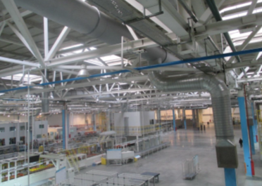
Возможности Фонда. Примеры.
Комплексная поддержка города Набережные Челны (Республика Татарстан)
2
Развитие Камского Индустриального парка «Мастер» в городе Набережные Челны Республики Татарстан
Заключено соглашение о софинансировании расходов Республики Татарстан в целях реализации мероприятий по строительству объектов инфраструктуры в г. Набережные Челны: предоставление средств Фонда в объеме 573,95 млн руб. с целью создания дорожной инфраструктуры общего пользования (инфраструктура введена 30 июня 2016г).
Управленческая команда по развитию г. Набережные Челны (включая представителей инициатора проекта) прошла обучение по программе ФРМ в Московской школе управления СКОЛКОВО
Заключено соглашение об участии в финансировании
инвестиционного проекта в форме займа в размере
898,1 млн руб. под 5 % годовых на срок 8 лет.
Заявленные целевые показатели к 2019 году:
Количество создаваемых рабочих мест
Объем привлекаемых
инвестиций
1425 ед.
2 245
млн руб.

Slide 16
КОНТАКТЫ
участие Фонда в софинансировании инфраструктуры в моногородах -
Руководитель Управления сопровождения и мониторинга реализации комплексных
проектов Колесников Максим Андреевич, email: m.kolesnikov@frmrus.ru
участие Фонда в финансировании инвестиционных проектов в моногородах -Руководитель Департамента поддержки инвестиционных проектов Макаева Ольга Юрьевна, email: o.makaeva@frmrus.ruafrmrus.ru
обучение управленческих команд и проектный офис -
Руководитель Департамента программ развития моногородов Подшивалов
Евгенией Николаевич, email: e.podshivalov@frmrus.ru
АДРЕС
Некоммерческая организация «Фонд развития моногородов»
Бульвар Энтузиастов, 2, Москва, 109544, Россия
Телефон: +7 (495) 734 79 19
Факс: +7 (495) 734 79 19 доб. 200
E-mail: info@frmrus.ru
Web: www.frmrus.ru

